Slide 1

Познавательно – исследовательская деятельность
на тему:
Откуда я родом»
Наша родословная – это наше богатство, наше прошлое, настоящее и будущее. Только в наших силах восстановить и сохранить эту информацию.

Slide 2

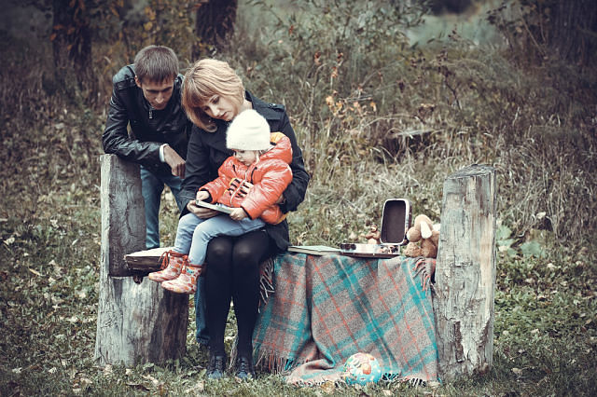
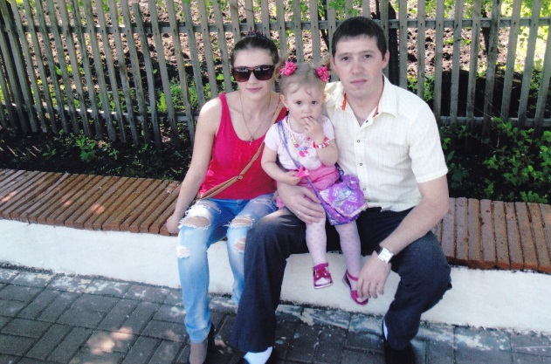
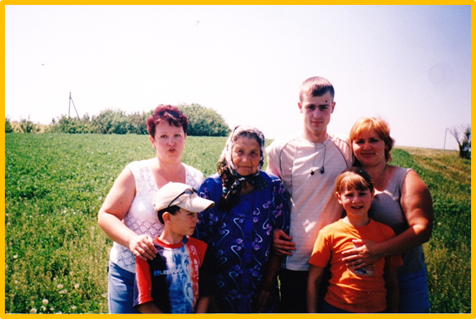
Цель:
Систематизация знаний о своей родословной, развития интереса к истории своей семьи и семейным традициям.
Приобщение ребенка к социуму.
Задачи:
Создание генеалогического древа семьи.
Развитие интереса к истории своего рода
Дать представление о понятиях: “род”, “родители”, “родословная”, “семья”, “родные”, “близкие”.
Воспитывать любовь и уважение к членам своей семьи.

Slide 3

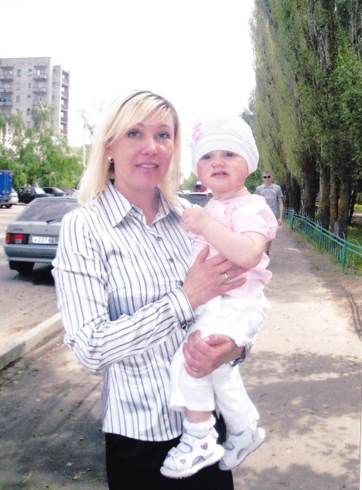
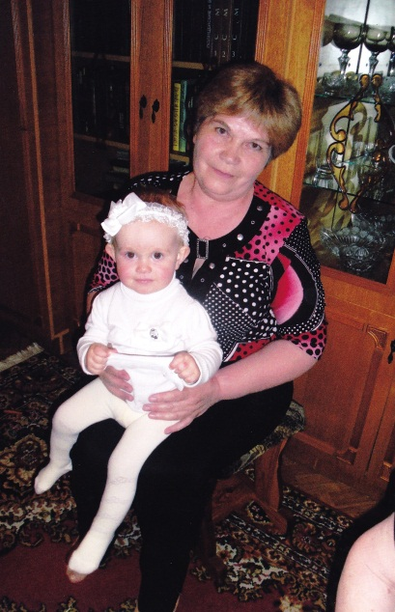
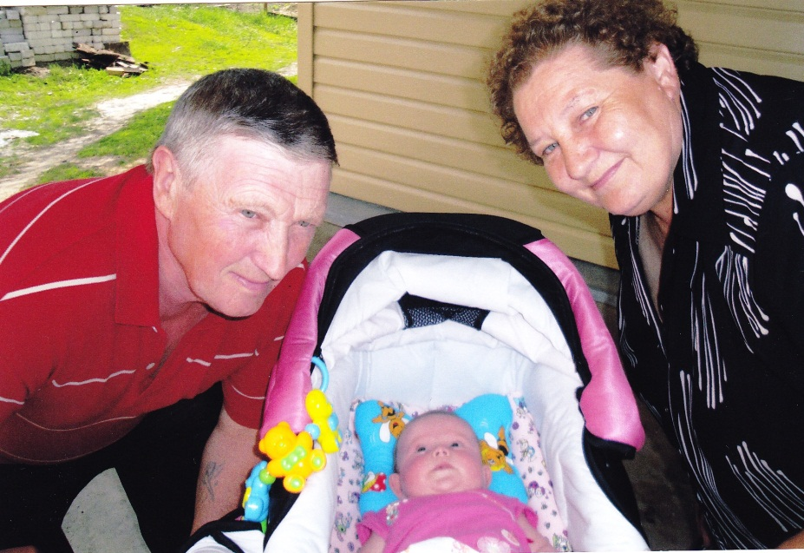
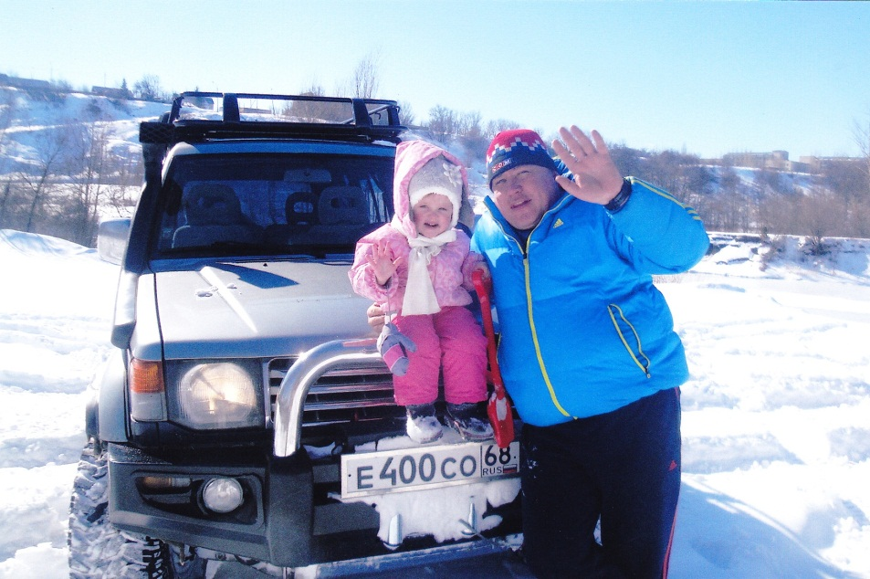
СЕМЬЯ ПОПОВЫХ

Slide 4
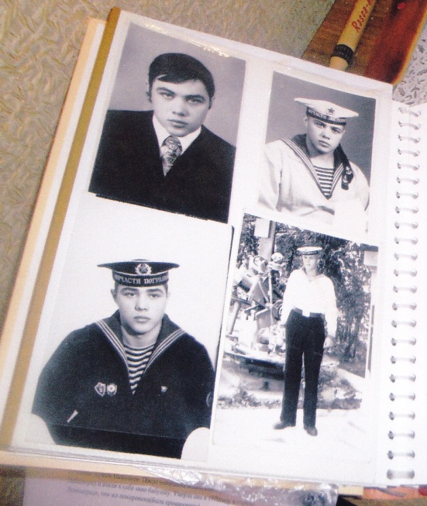
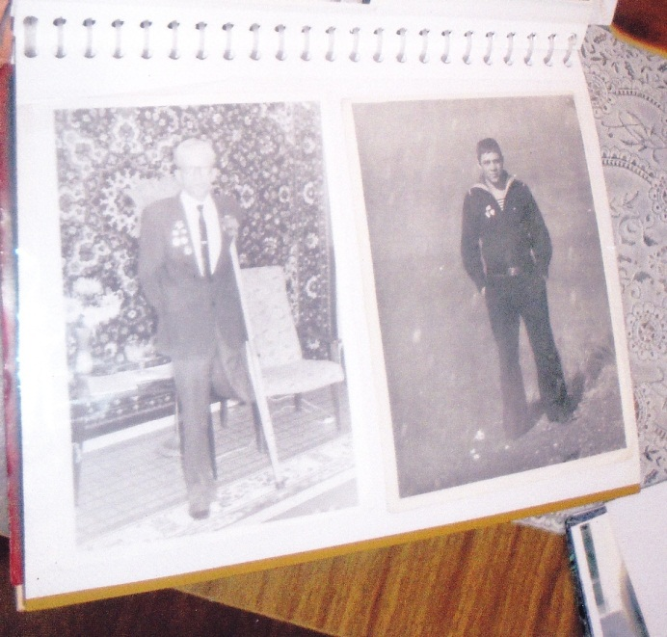
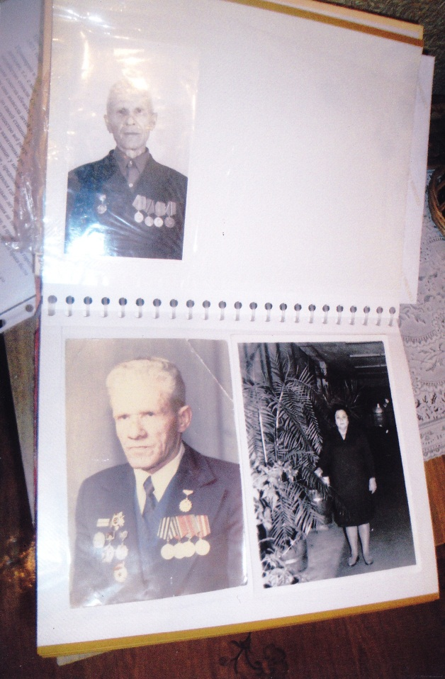
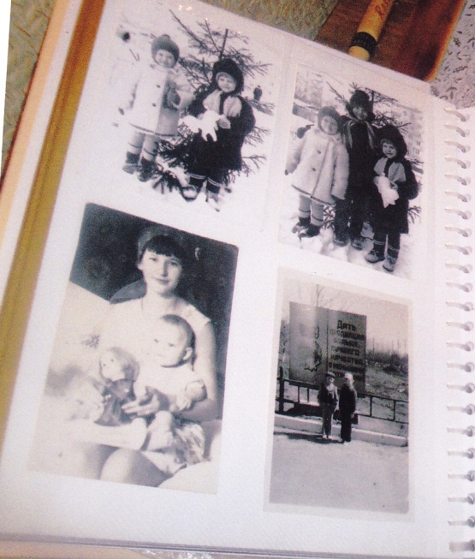
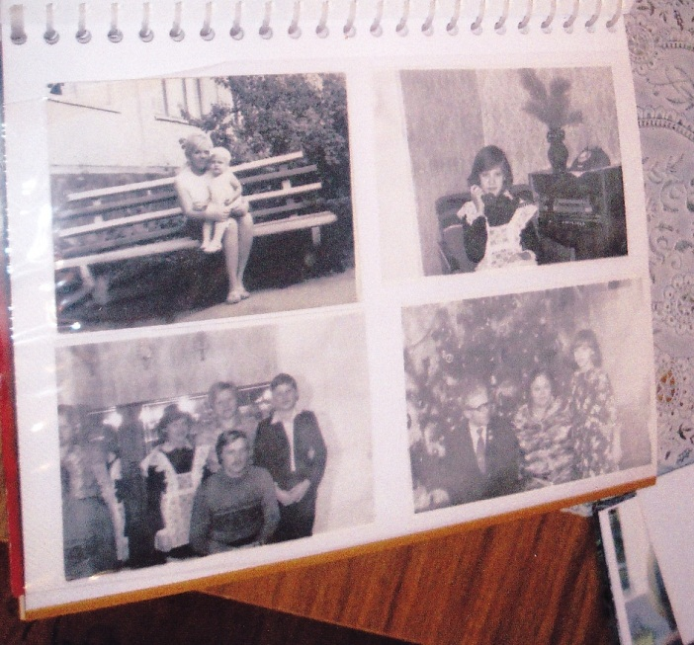
Фотографии из семейного архива

Slide 5
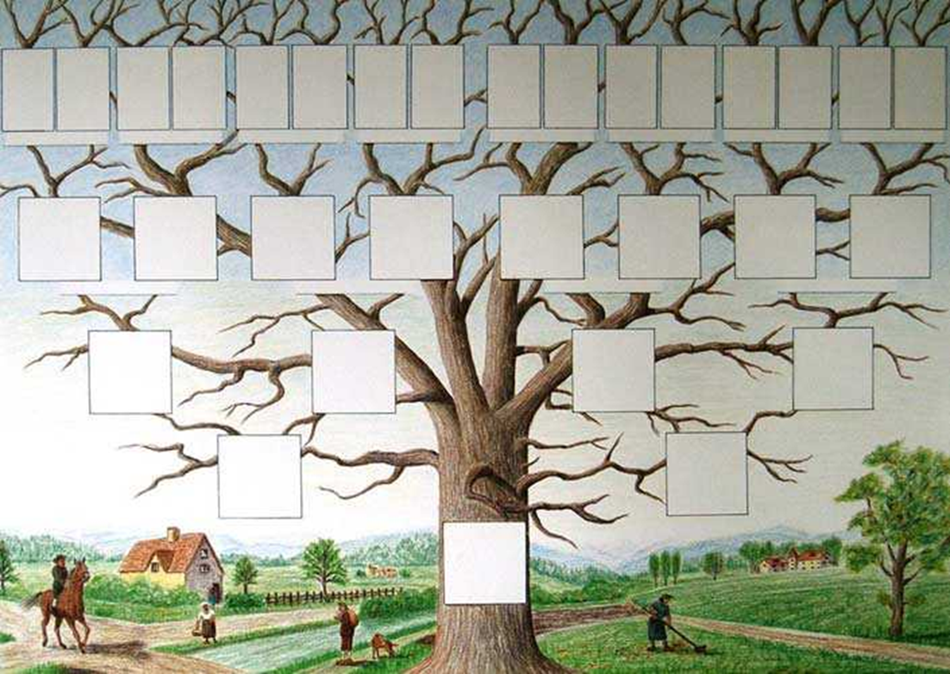
Черенкова
В. И.
Черенков
С. А.
Ермакова
Александра Г.
Ермаков
Иван Борисович
Первушина Елена Васильевна
Первушин Петр Михайлович
Попова Пелагея Сергеевна
Попов Иван Михайлович
Осипова
А. Е.
Осипов
Ф. И.
Ермакова Зоя Тимофеевна
Ермаков Иван Иванович
прапрадеды
прапрадеды
прапрадеды
прапрадеды
прапрадеды
прапрапрадед
прапрадеды
прапрапрадед
Кирюшина А. М.
(прабабушка)
Кирюшин
(прадед)
Попова
П. С.
(прабабушка)
Попов
М. И. (прадед)
Черенкова
Н. Ф.
(прабабушка)
Черенков
С. А.
(прадед)
Кудрявцева Нина Ивановна
(прабабушка)
Кудрявцев
Николай Васильев
(прадед)
Попова
Надежда
(бабушка)
Попов
Виктор
(дедушка)
КУДРЯВЦЕВА Елена Алексеевна
(бабушка)
Кудрявцев Олег Николаевич
(дедушка)
Попов Александр
Викторович
(папа)
Попова Кристина Олеговна
(мама)
Попова
Арина
Александровна
Генеалогическое древо семьи Поповых

Slide 6
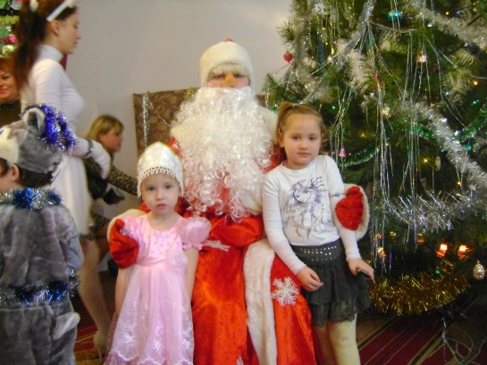
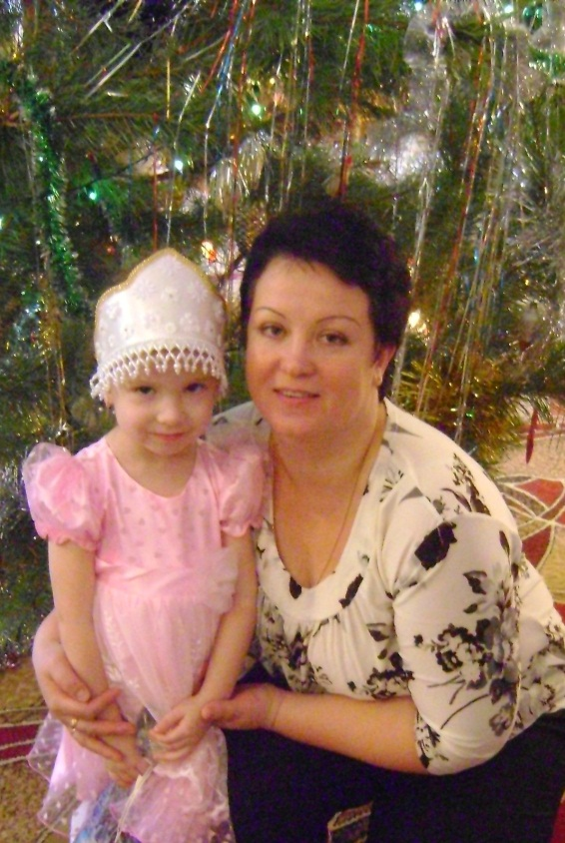
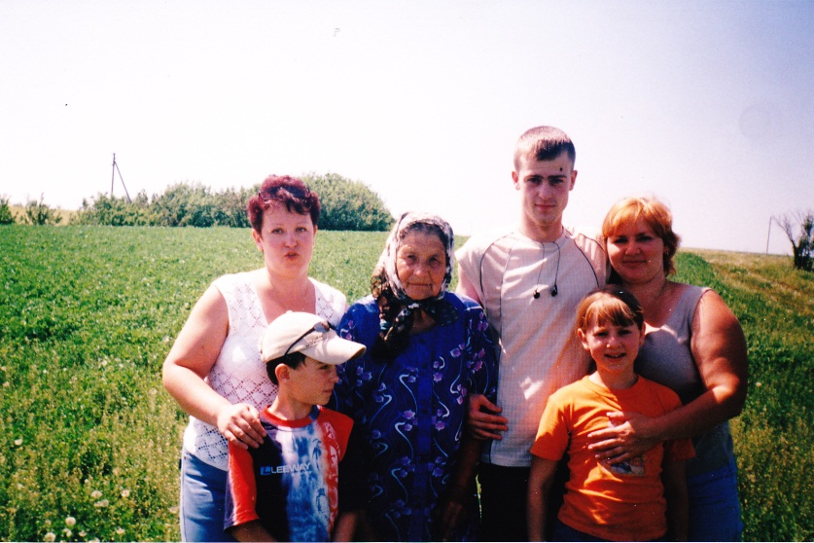
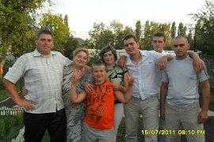
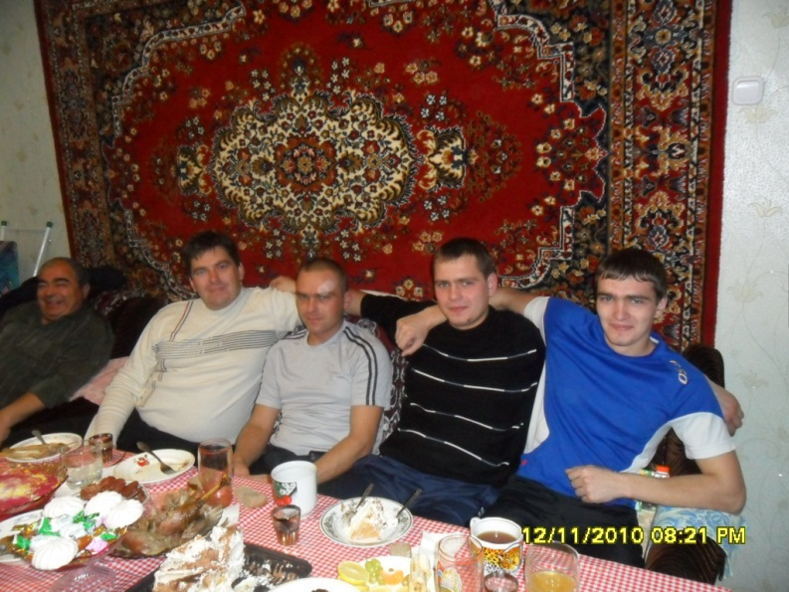
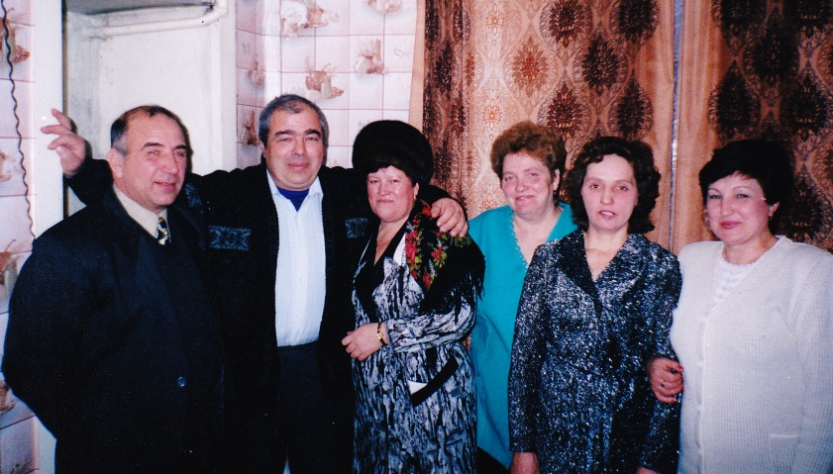
СЕМЬЯ КАРПИК

Slide 7
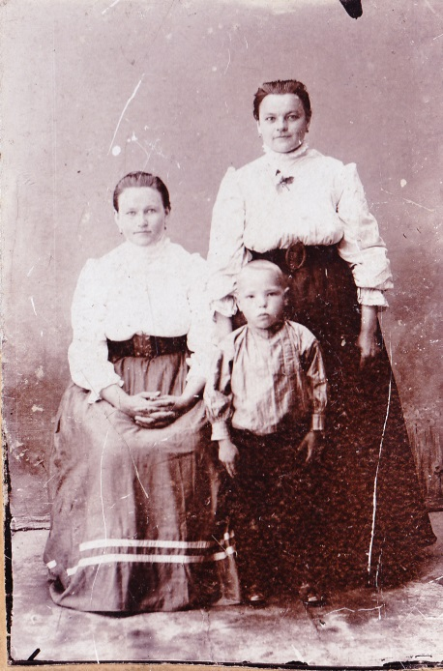
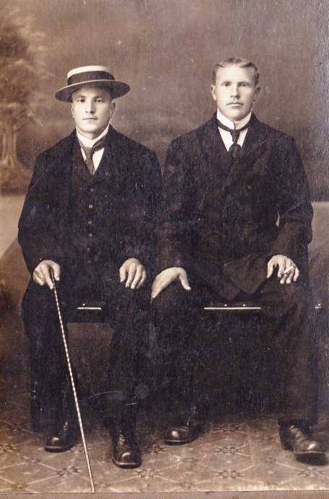
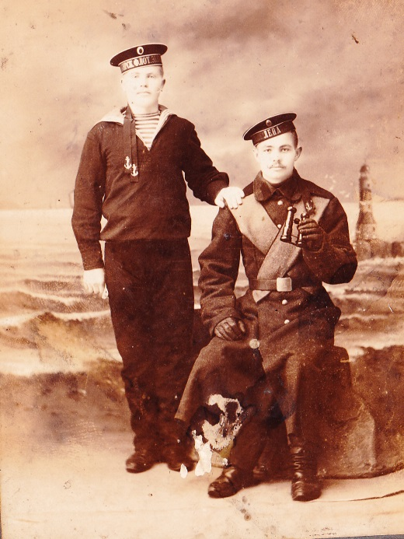
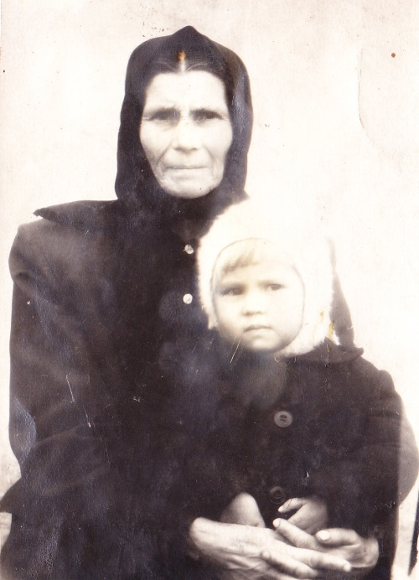
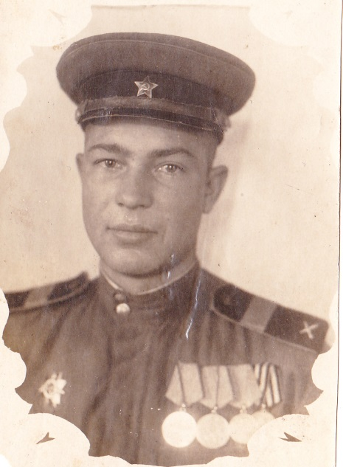
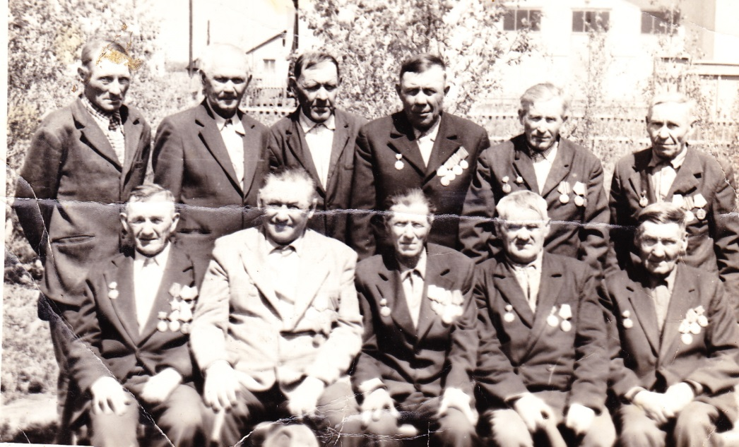
Фотографии из семейного архива

Slide 8
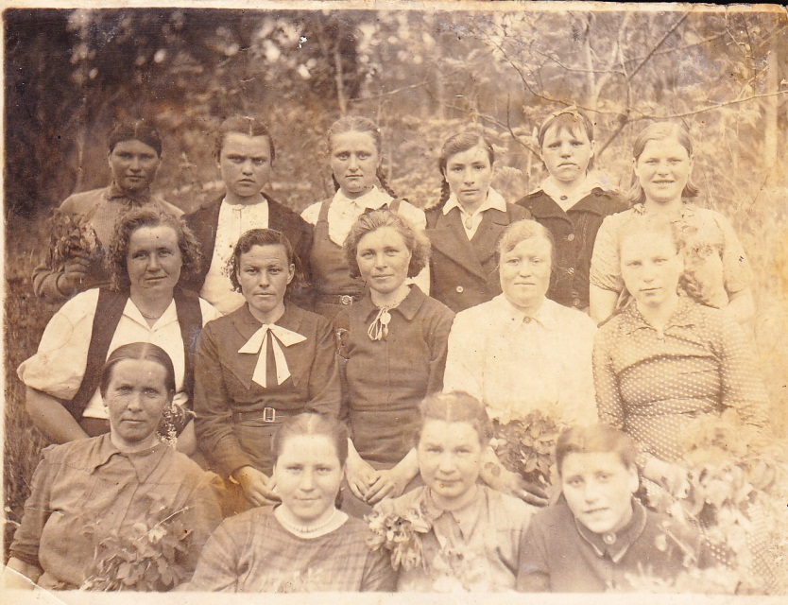
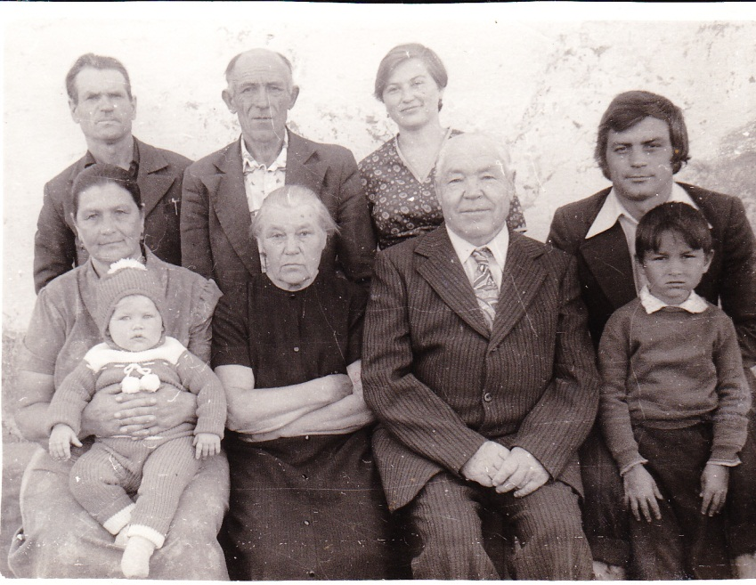
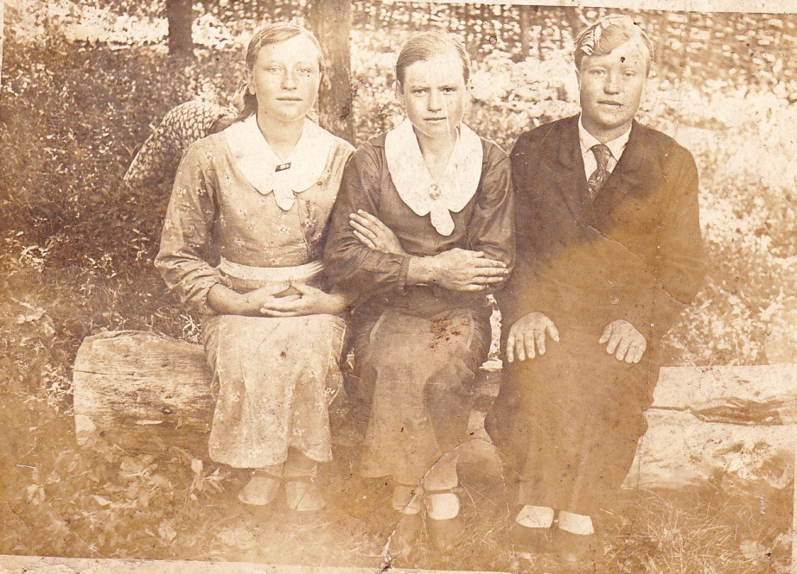
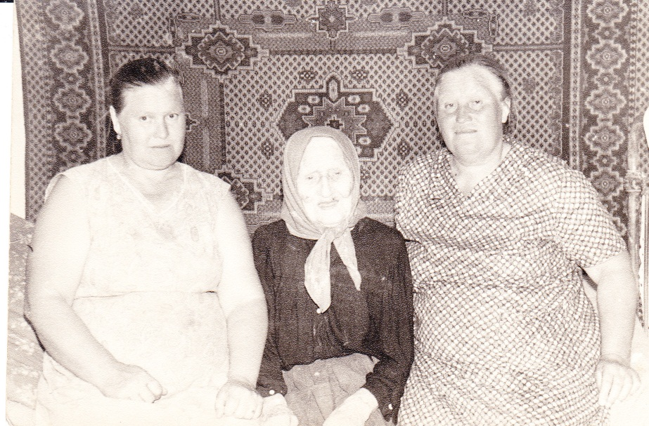
Фотографии из семейного архива

Slide 9
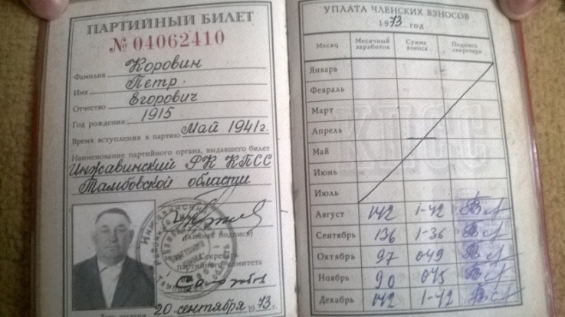
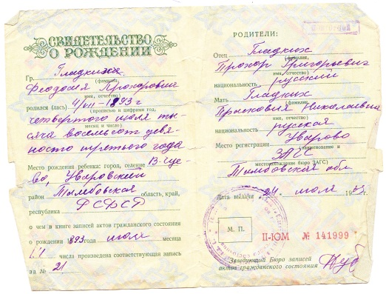
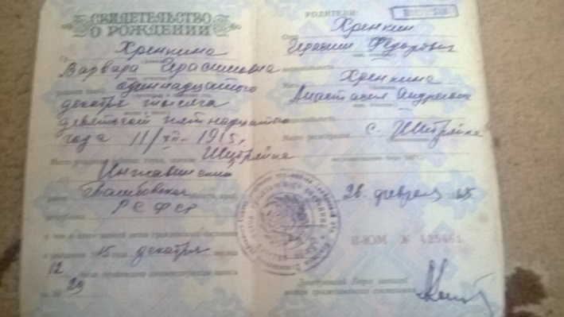
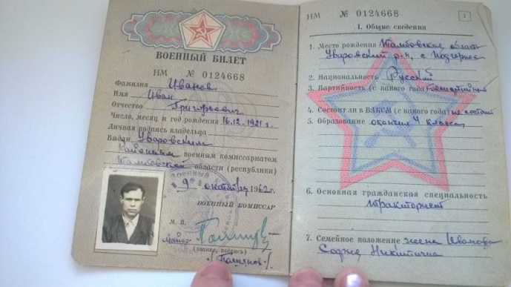
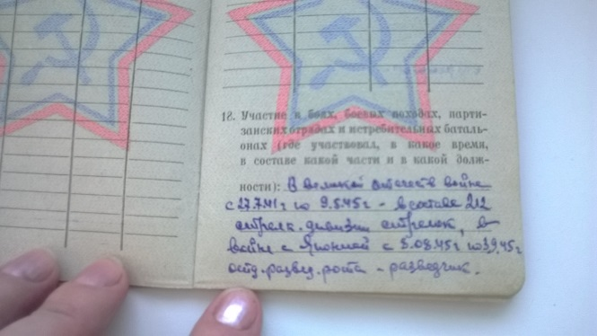
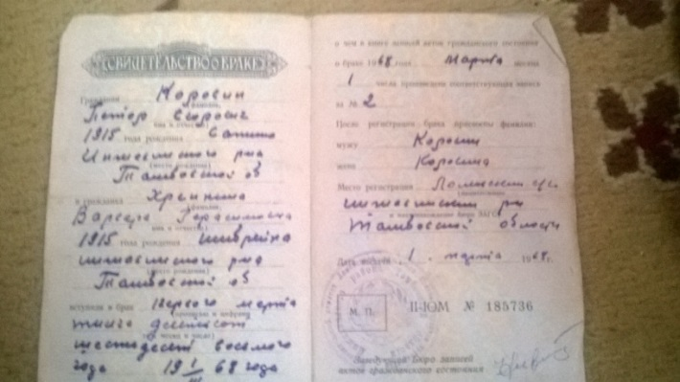
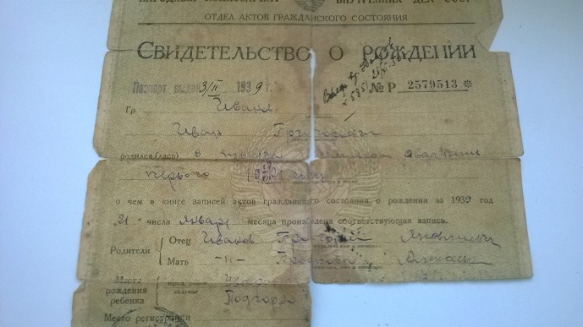
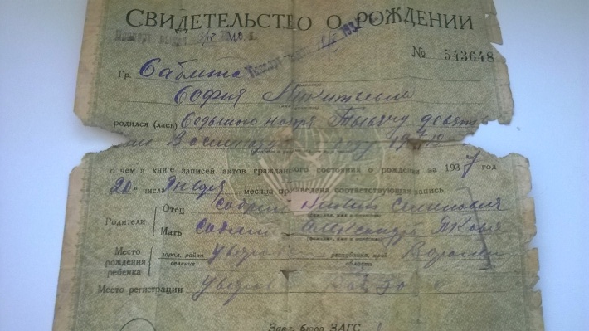
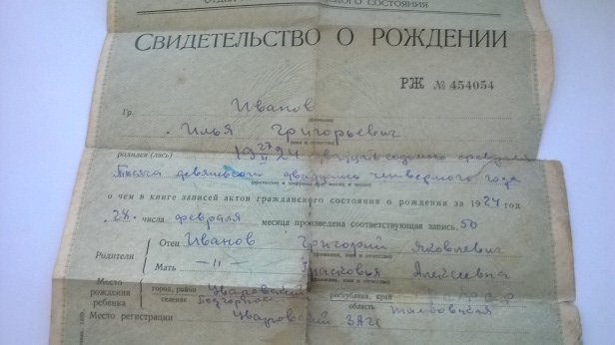
Документы из семейного архива

Slide 10
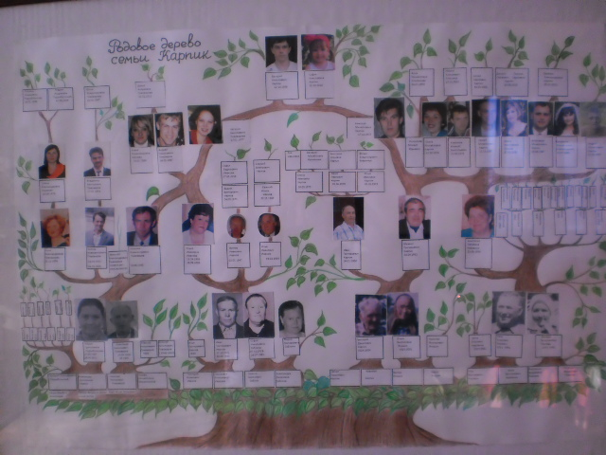
Генеалогическое древо семьи Карпик

Slide 11

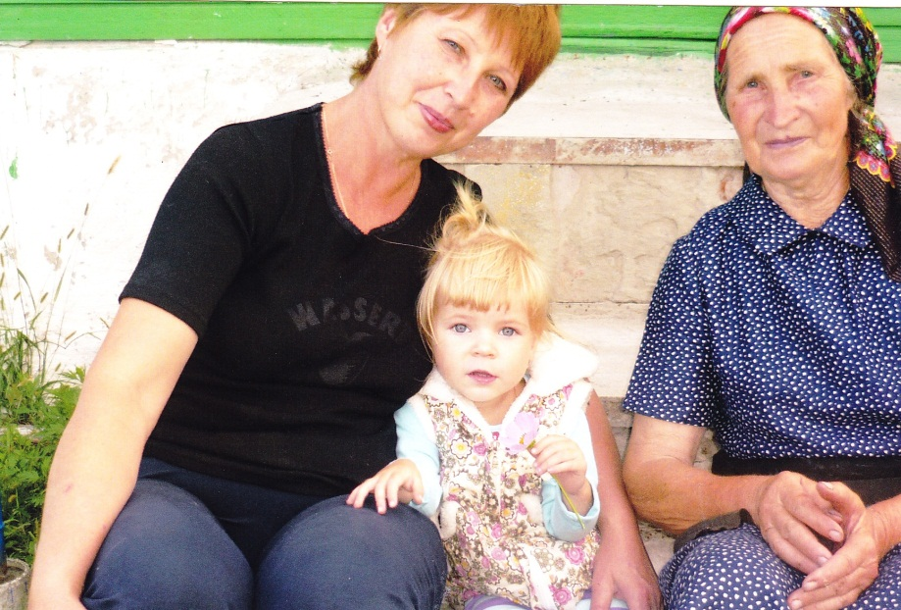
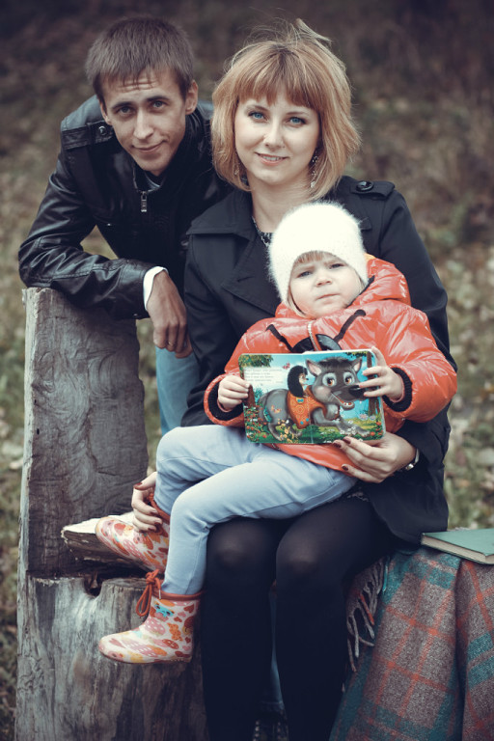
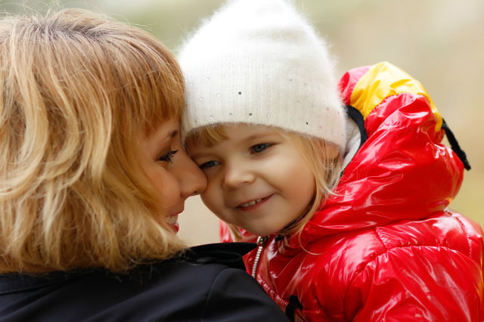
СЕМЬЯ СМОЛЯНИЦКИХ

Slide 12


Григорьевская Евдокия Степановна
Григорьевский Илья
Ланина Анна Филиповна
Ланин Максим
Фирсанова Вера
Фирсанов Аким
Кирюшина Мария Ивановна
Кирюшин Афанасий Иванович
Новик Евдокия Ивановна
Новик Алексей Алексеевич
Маннаникова Наталья Кондратьевна
Маннаников Михаил Иванович
прапрадеды
прапрадеды
прапрадеды
прапрадеды
Фирсанова Елена Максимовна
(прабабушка)
Фирсанов Николай Акимович (прадед)
Смоляницкая Дарья Алексеевна (прабабушка)
Смоляницкий Сергей Изральевич (прадед)
Григорьевская Мария Ильинична (прабабушка)
Кирюшин Александр Афанасьевич (прадед)
Новик
Юрий Алексеевич (прадед)
Новик
Сара Михайловна (прабабушка)
Смоляницкая Надежда Николаевна (бабушка)
Смоляницкий Александр Сергеевич (дедушка)
Новик
Галина Александровна (бабушка)
Новик Алексей Юрьевич (дедушка)
Смоляницкий Дмитрий
Александрович (папа)
Смоляницкая Елена Алексеевна (мама)
Смоляницкая
Александра
Дмитриевна
Генеалогическое древо семьи Смоляницких

Slide 13

"Божие благословение почивает на тех, кто созидает семью, почитает и хранит память о своих предках и воспитывает детей. Божие благословение всем тем, кто начинает вести летопись своего рода, свою семейную летопись. Пусть она становится кладезем жизненного опыта для вас и ваших потомков. Пусть поможет осознать место каждого члена семьи в истории и вечности".
Святейший Патриарх Московский всея Руси Алексий II

Slide 14

Спасибо за внимание

